Slide 1
Formation Utilisateurs- Achats Module Traitement des commandes d’achats locales

Slide 2
Objectifs de la formation
Description du processus métier
Description des objets SAP & Mode opératoire
Synthèse

Slide 3

Objectifs de la formation
Objectifs
Durée
Savoir créer une commande d’achat destinée à un fournisseur local
2 Heures
Public cible
Contenu de la formation
Acheteurs locaux
Bureau des Achats Industriels
Acheteurs Outre-Mer
Clients internes
Transformer la demande d’achat local en commande d’achat
Valider la commande d’achat
Imprimer la commande d’achat
Pré-requis
Introduction à SAP

Slide 4
Objectifs de la formation
Description du processus métier
Description des objets SAP & Mode opératoire
Synthèse

Slide 5
Description du processus métier Les enjeux du processus
Le processus de création et de gestion des commandes d’achats s’inscrit dans le processus d’Achats Indirects. Il permet :
Pour les Achats
De tracer les achats locaux
De répondre aux besoins des clients internes en Guinée
Pour les clients internes
De suivre l’évolution de leur demande d’achat

Slide 6

Description du processus métier Gestion des Commandes d’Achat
Quand dois-je créer une commande d’achat ?
Une commande d’achat local est créée à chaque besoin de commander un article à un fournisseur local
Qui doit créer une Commande d’achat ?
Les acheteurs locaux sont responsables de la création des commandes d’achats locales
L’article à acheter
La date de livraison
Le fournisseur
Le prix d’achat
Que trouve-t-on dans une commande d’achat ?

Slide 7

Description du processus métier Un sous processus de la gestion des demandes d’achat
La gestion des Commandes d’achat s’inscrit dans le Processus Achats directs et indirects
Un demande d’achat est créée
Création de la commande d’achat
Validation de la commande d’achat
Réception de la commande

Slide 8
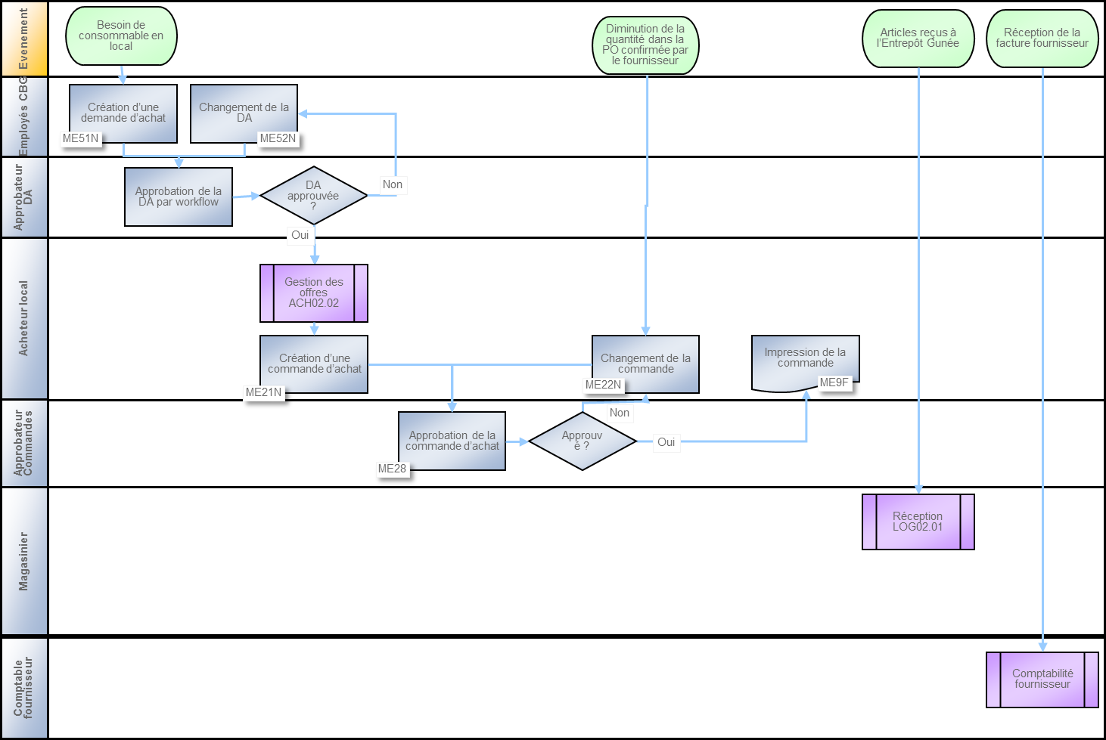
Le processus d’achats indirects local

Slide 9
Objectifs de la formation
Description du processus métier
Description des objets SAP & Mode opératoire
Synthèse

Slide 10
Mode opératoire Présentation du mode opératoire dans SAP
Créer la Commande d’Achat local
Valider la Commande d’Achat local
Imprimer la Commande d’Achat
ME21N
ME28
ME9F
Acheteur
Acheteur
Acheteur
Légende
Action
Transaction SAP
Acteurs
Lien direct

Slide 11

Description des objets SAP
Commande d’Achats
Une commande est un ordre ou instruction officiellement émis par une organisation d'achats demandant à un fournisseur ou à une division de livrer une certaine quantité de marchandises ou de services à une date donnée.
Une commande est constituée d'un en-tête de document et de plusieurs postes.
Les informations d’en-tête concernent la commande entière. Il s’agit, par exemple, des conditions de paiement et de livraison.

Slide 12
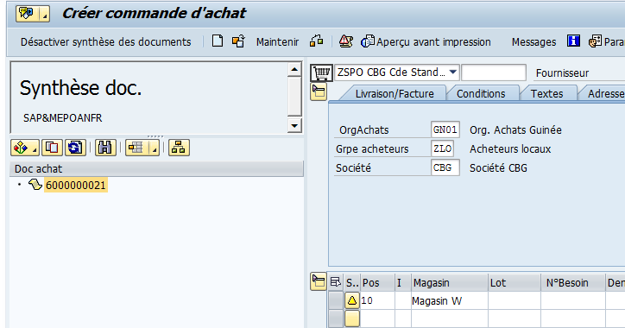
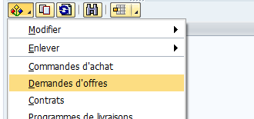
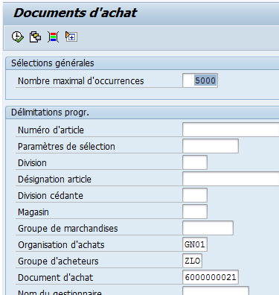
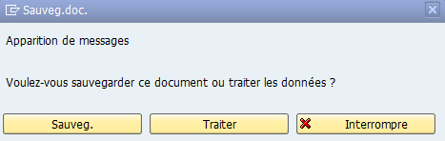
Mode opératoire ME21N – Créer la commande d’achat
5
1
Cliquer sur
Renseigner le document d’achat (RFQ)
Cliquer « Exécuter »
Glisser le RFQ dans le panier
Utiliser le type de commandes ZSPO
Cliquer sur « contrôler » et confirmer les messages
Sauvegarder en cliquant sur
Valider la sauvegarde si besoin
Un message de confirmation apparaît
2
1
4
3
3
4
5
6
7
8
2
8
9
9

Slide 13
Mode opératoire ME28 – valider la commande d’achats
1
Fonctionnalité non disponible
Une mise à jour sera requise lorsque le développement sera réalisé

Slide 14
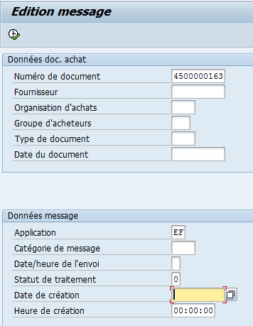
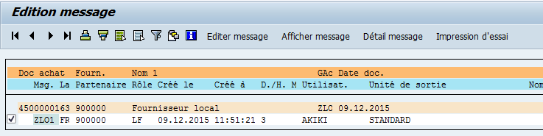
Mode opératoire ME9F – Imprimer la commande d’achat (1/2)
3
1
Saisir le Numéro de document à imprimer
Renseigner le statut de traitement = 0
Cliquer « Exécuter »
Sélectionner la ligne du formulaire et cliquer sur imprimer«
Cliquer sur « afficher message » pour avoir un aperçu avant impression
ou « Editer message » pour imprimer
1
2
3
4
5
2
5
4

Slide 15
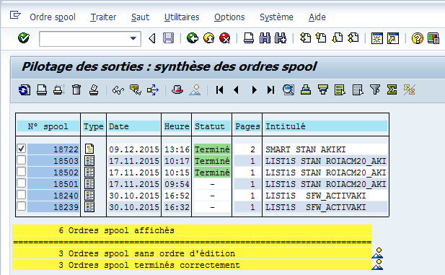
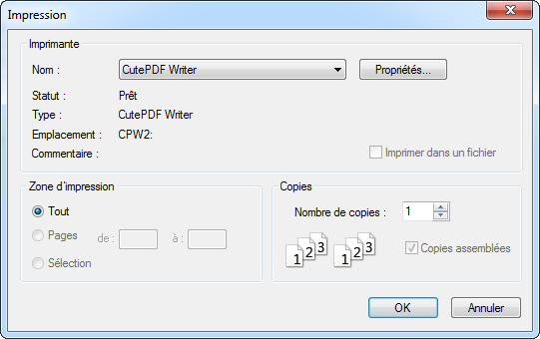
Mode opératoire SP01 – Imprimer la commande d’achat (2/2)
En cas de sélection « Editer message » à l’étape précédente, il est possible d’imprimer la commande à partir du « Spool » SAP
Sélectionner l’impression (par date et heure)
Cliquer sur imprimer
Sélectionner l’imprimante
Cliquer sur « OK »
2
1
1
2
3
4
3
4

Slide 16


Exercice en autonomie
La présentation détaillée du pas à pas est retrouvée dans le guide utilisateur
Créer et imprimer une commande d’achat local
Notes:
Notes pédagogiques :

Slide 17
Objectifs de la formation
Description du processus métier
Description des objets SAP & Mode opératoire
Synthèse

Slide 18
Synthèse
Le processus de gestion des commandes d’achats locales s’inscrit dans le processus d’Achats Indirects
Un achat local se traduit dans le système par une commande d’achat locale, géré par le bureau d’achats local.

Slide 19

Des questions ?

